Slide 1



Front end
Básico de HTML
CSS e JavaScript

Slide 2


Agenda
O que é um decorador?
O que é HTML?
Sujando as mãos de código

Slide 3
Revisão geral
Client-server, IP e servidores

Slide 4
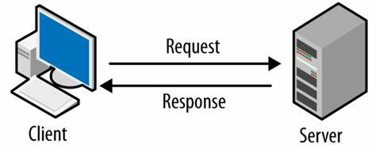
Comunicação cliente servidor
Requisita
Responde
Relembrando…

Slide 5


Internet protocol
Código que identifica os computadores na rede
Relembrando…
Notes:
Cada máquina espalhada na internet tem um código que lhe identifica, o chamado IP (Internet Protocol), e existe um servidor na rede, o DNS (Domain Name System ou Serviço de Nomes de Domínios), que sabe qual domínio (google.com e ultima.school são exemplos de domínios) está sendo representado por qual IP, para que assim ao acessar o website você possa buscar a informação no computador correto.

Slide 6

Relembrando…
Notes:
Em geral, esses servidores estão em Data Centers de grandes empresas como Amazon (Amazon Web Services), Google (Google Cloud), Microsoft (Azure), que alugam os recursos dessas máquinas para que qualquer pessoa possa colocar uma aplicação web ou um simples website.

Slide 7
HTML
Linguagem de Marcação
de Hipertexto
Notes:
HTML é uma abreviação para a expressão inglesa HyperText Markup Language e, significa “Linguagem de Marcação de Hipertexto”. Consiste basicamente em uma linguagem de marcação para construção de páginas acessadas na Web, essas que a gente consegue visualizar quando acessa algum endereço de site na Internet.
Essa linguagem funciona com uma formatação para que os arquivos possam ser interpretados pelos navegadores de Internet. Imagine um documento criado no Microsoft Word, nele é possível realizar modificações no texto a fim de facilitar a leitura, dar destaque para algum parágrafo importante, definir tamanho e estilo de uma imagem, etc.
Do mesmo modo a linguagem HTML funciona. É através dela que podemos formatar todo o conteúdo de uma página Web, criar tabelas para listar registros, inserir imagens e efeitos de sombra, mesclar cores e estilos diferentes, utilizar espaços para uma melhor organização do texto e assim por diante.

Slide 8
HTML
Linguagem de Marcação
de Hipertexto
Vamos ver um exemplo
no navegador?
Notes:
HTML é uma abreviação para a expressão inglesa HyperText Markup Language e, significa “Linguagem de Marcação de Hipertexto”. Consiste basicamente em uma linguagem de marcação para construção de páginas acessadas na Web, essas que a gente consegue visualizar quando acessa algum endereço de site na Internet.
Essa linguagem funciona com uma formatação para que os arquivos possam ser interpretados pelos navegadores de Internet. Imagine um documento criado no Microsoft Word, nele é possível realizar modificações no texto a fim de facilitar a leitura, dar destaque para algum parágrafo importante, definir tamanho e estilo de uma imagem, etc.
Do mesmo modo a linguagem HTML funciona. É através dela que podemos formatar todo o conteúdo de uma página Web, criar tabelas para listar registros, inserir imagens e efeitos de sombra, mesclar cores e estilos diferentes, utilizar espaços para uma melhor organização do texto e assim por diante.

Slide 9
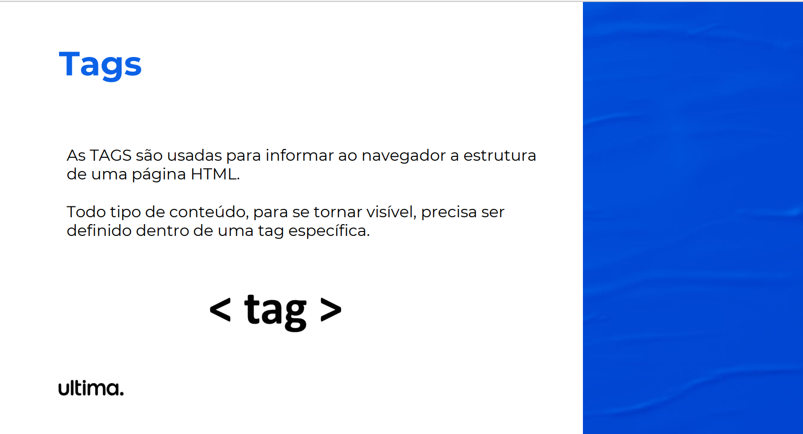

Slide 10
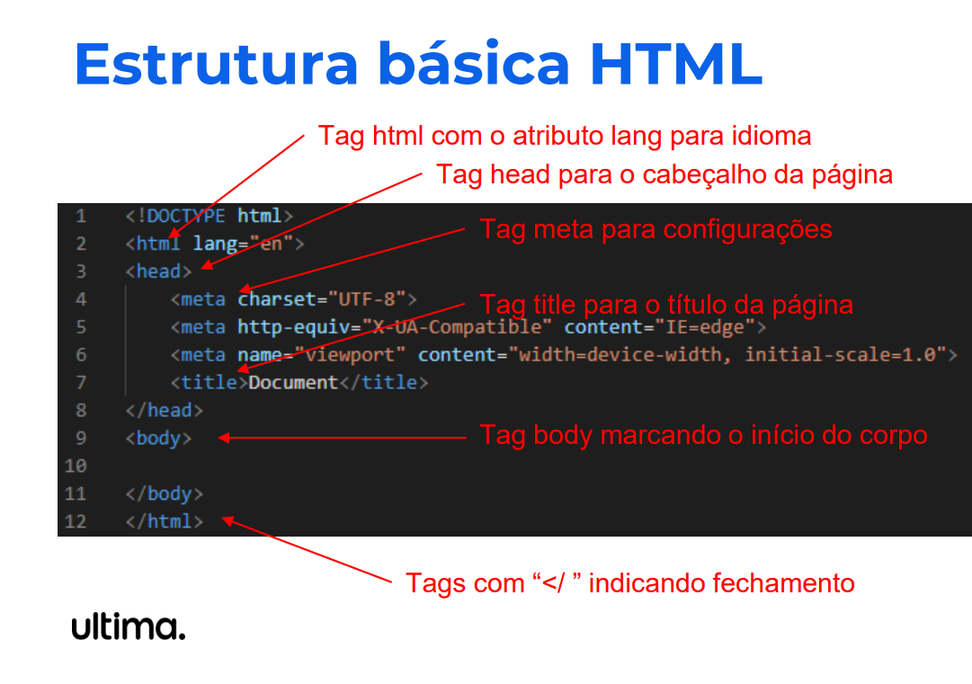
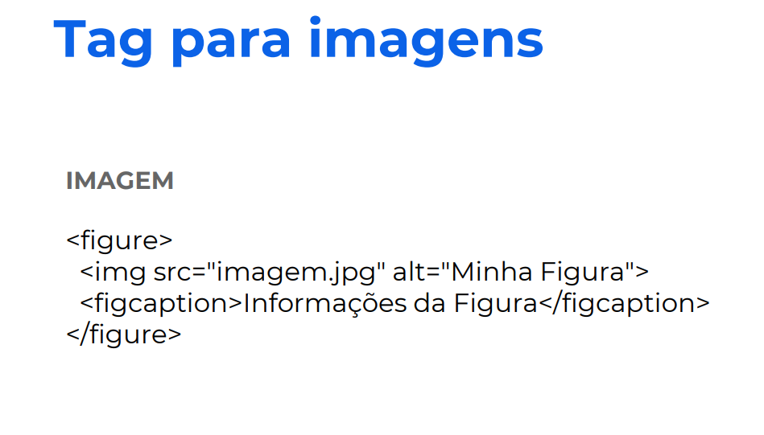
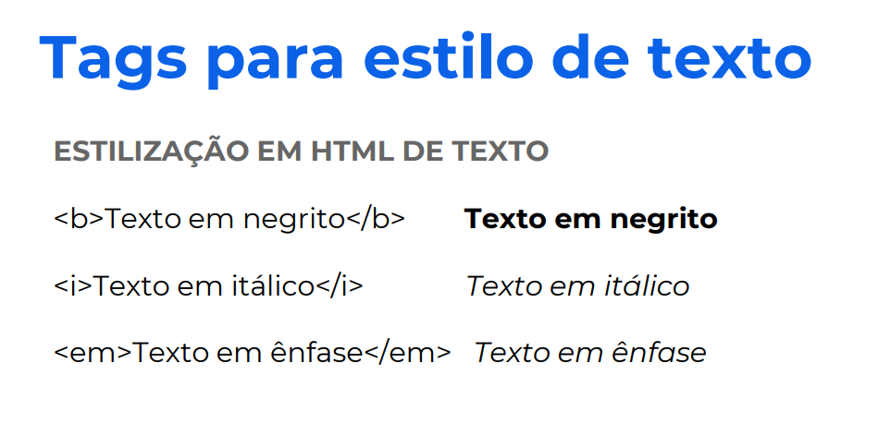

Slide 11

Vamos sujar as
mãos de código
Que os jogos comecem

Slide 12
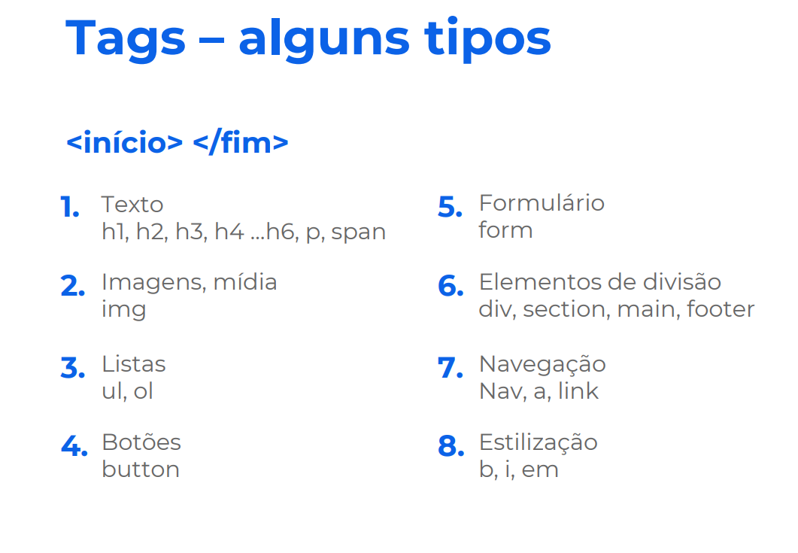

Slide 15
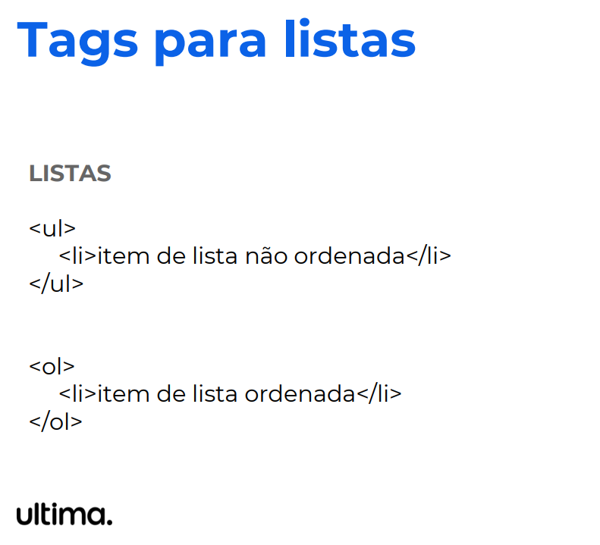

Slide 16
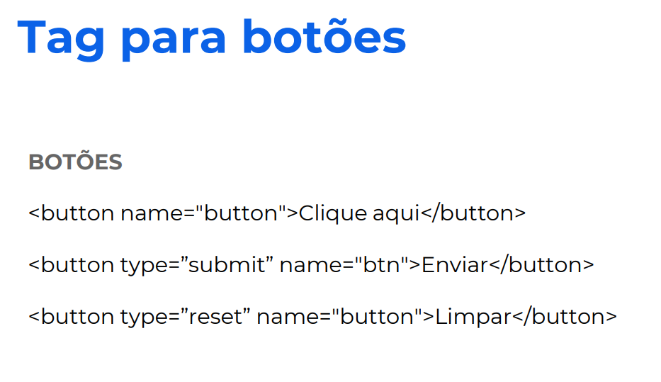

Slide 17
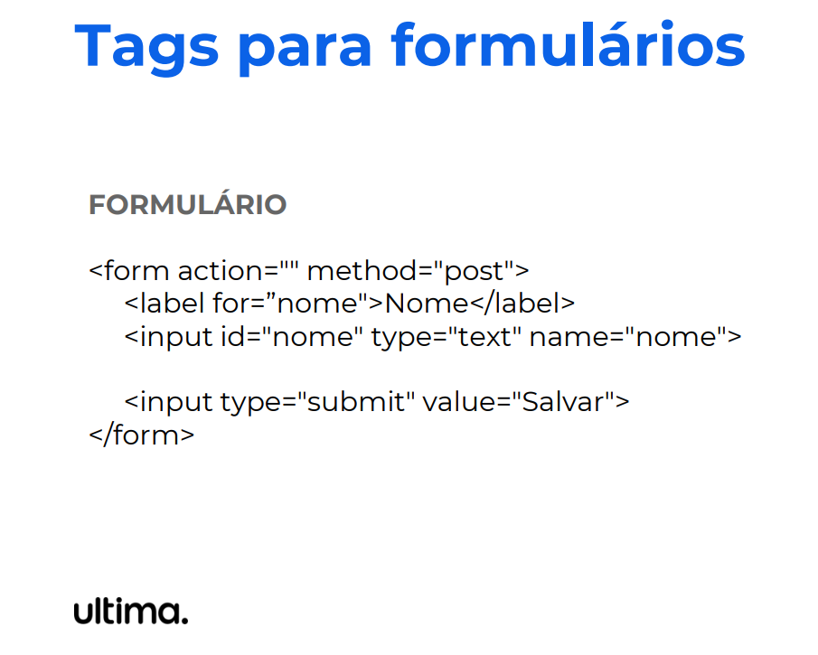

Slide 18
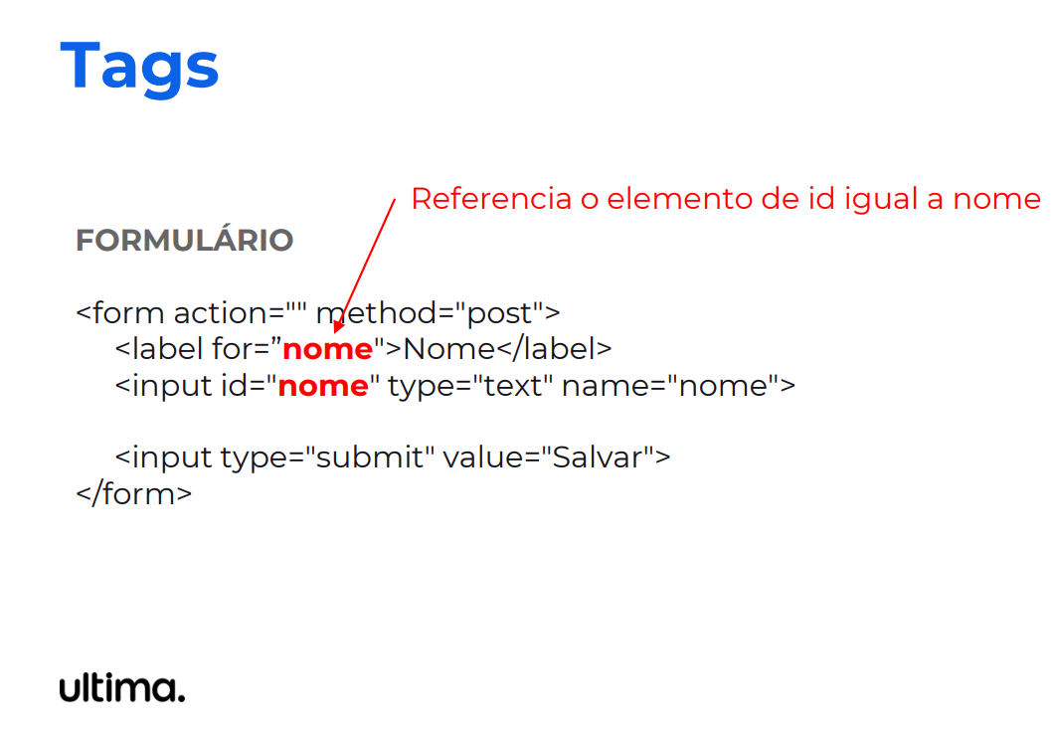

Slide 19
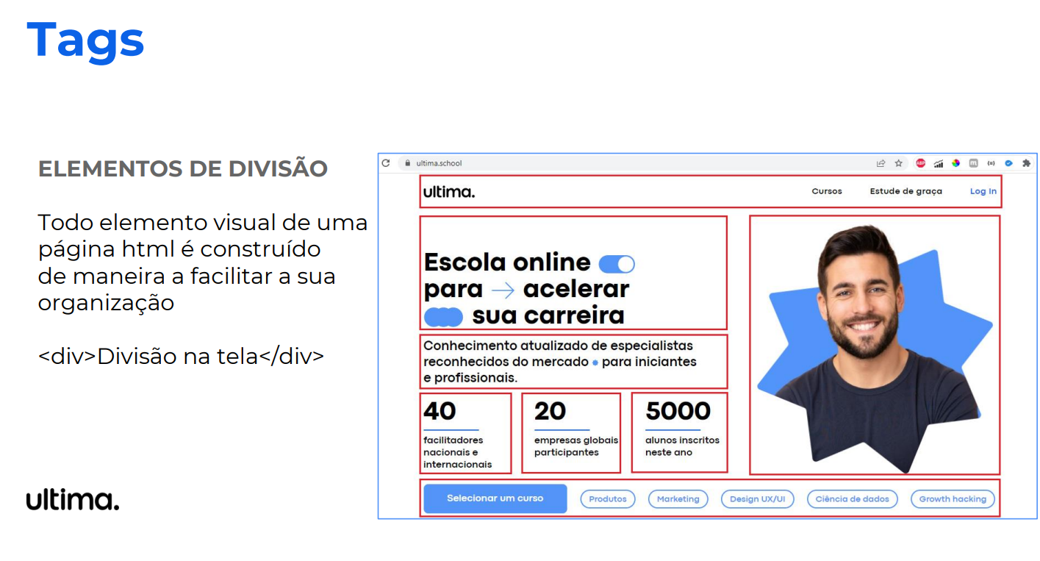

Slide 20
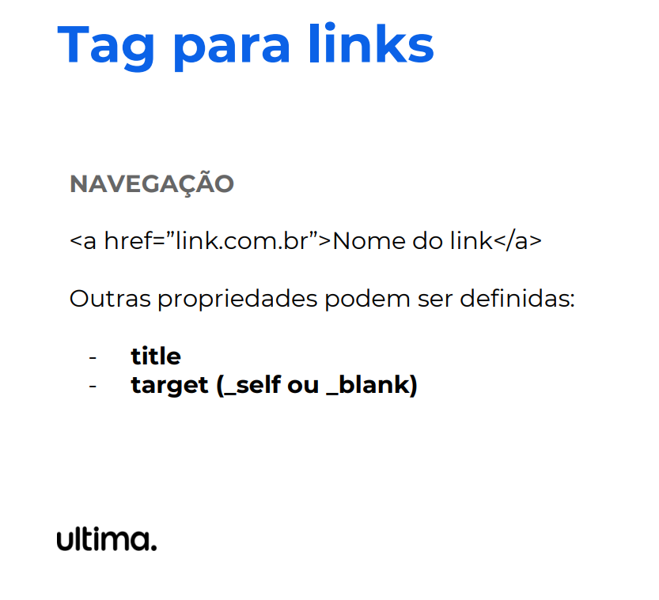

Slide 21
CSS
Folhas de estilo em cascata
Enquanto o HTML dá a forma, o CSS dá as cores;)
Notes:
CSS é a sigla para Cascading Style Sheets (folhas de estilo em cascata). Consiste em uma linguagem de estilização utilizada para a formatação de elementos HTML. Assim como um documento digitado no Microsoft Word recebe modificações de espaçamento, cor da fonte, inserção de imagens, um documento HTML também pode ser modificado por meio de CSS.

Slide 22
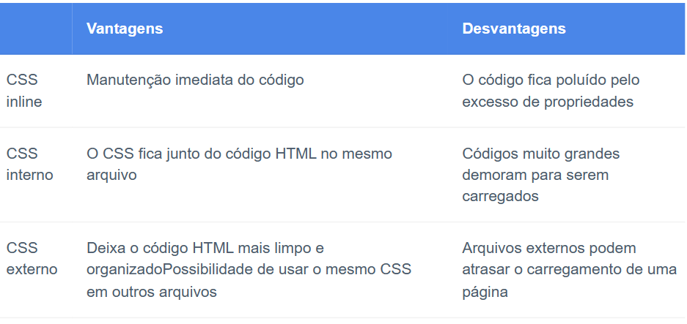
Vamos ver na prática?
Notes:
INLINE
<html>
<body>
<div>
<h1 style="color:white;padding:30px;">Bem vindo a Ultima School!</h1>
<p style="color:blue;">Escolha um curso</p>
</div>
</body>
</html>
CSS interno
<html>
<head>
<style>
body {
background-color: blue;
}
.titulo {
color: red;
padding: 60px;
}
#titulo-span {
color: blue;
Font-size: 14px;
}
</style>
</head>
<body>
<div>
<h1 class="titulo">Bem vindo a Ultima School!</h1>
<span id="titulo-span">Faça parte da nossa equipe</span>
</div>
</body>
</html>
CSS Externo
<html>
<head>
<link rel="stylesheet" type="text/css" href="style.css" />
</head>
<body>
<div>
<h1>Bem vindo a Ultima School!</h1>
</div>
</body>
</html>
COR, FONTE, ALINHAR, TAMANHO, LARGURA, ALTURA

Slide 23


Você sabe o que é responsividade?
Vamos ver um exemplo na prática
Notes:
Você já acessou um site pelo computador e depois precisou acessá-lo novamente por algum dispositivo móvel? O que aconteceu com o visual e a disposição dos elementos em tela? Eles ficaram de maneira adequada a permitir a navegação? Os botões e textos foram exibidos corretamente ?
Esses comportamentos e questões são tratados dentro do design responsivo. Em linhas gerais, responsividade tem a ver com a capacidade de uma interface se adaptar à tela em que ela está sendo exibida.
A página se adapta à resolução da tela onde é exibida. Isso é responsividade.
Hoje tudo isso pode parecer óbvio, mas no início não era bem assim. Era preciso projetar uma interface para um tamanho exato de tela e, quando acontecia de ficar visível em outra tela, problemas ocorriam. Os elementos não funcionavam corretamente ou mudavam de lugar, causando dor de cabeça para os usuários e para os programadores que precisavam resolver a situação.
Foi só a partir de 2010 que o termo “design responsivo” começou a ganhar notoriedade e a ser difundido em todas as vertentes do desenvolvimento web. Neste link (em inglês) temos o artigo do Ethan Marcotte explicando com detalhes o funcionamento por trás dessa abordagem.

Slide 24
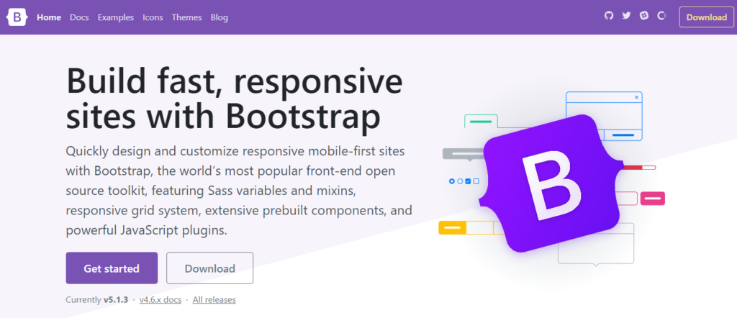
Notes:
Podemos dizer que o ano de 2011 foi um divisor de águas no mundo da programação web. Foi lançado um framework web de código aberto para o desenvolvimento de componentes que já adotava todas essas recomendações e facilidades para o design responsivo: o Bootstrap.

Slide 25
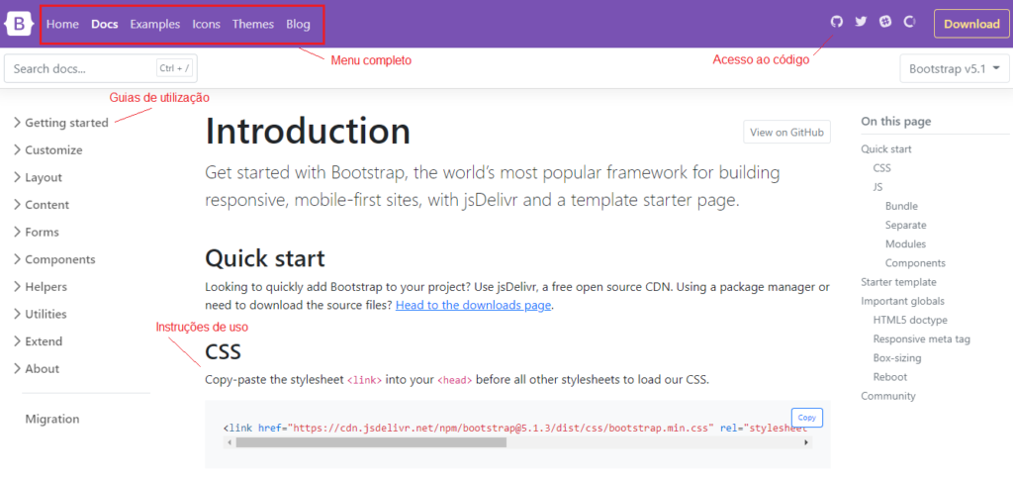
Notes:
Com ele podemos criar layouts, páginas e sistemas completos a partir do uso de classes que já possuem uma configuração pré-definida. Isso facilita muito o desenvolvimento. Sua documentação é completa e fornece acesso ao código, instruções de uso, exemplos e guias de utilização.

Slide 26

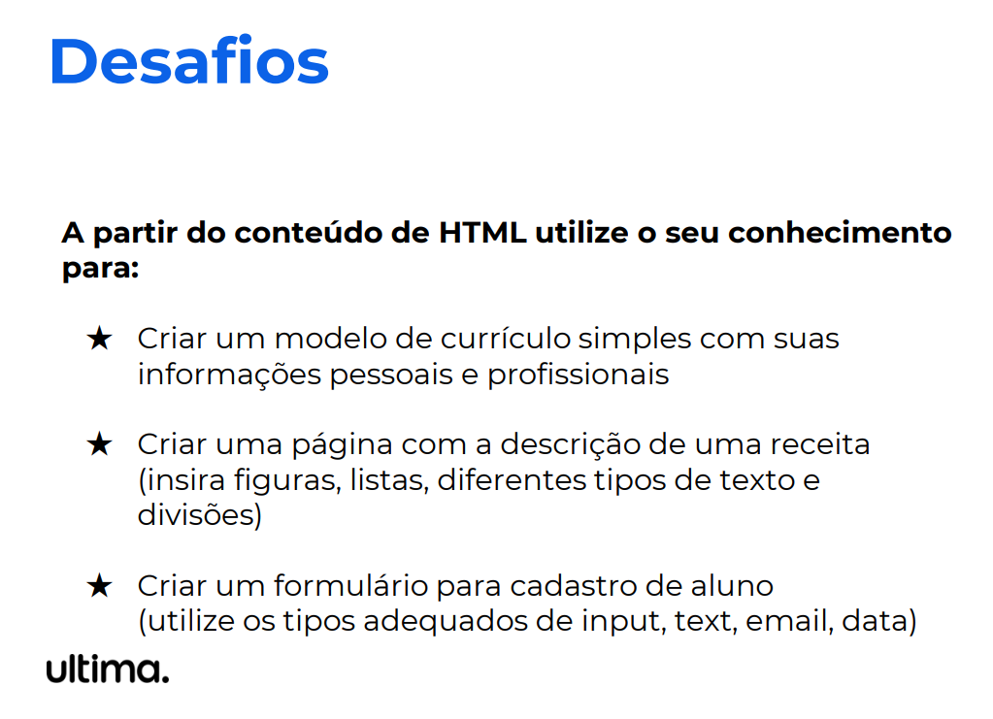

Slide 27






Obrigada!
Isadora Ferrão

